Slide 1

Flexbox
Prof. Victor Farias
V 1.3

Slide 2
Referências
Referência principal
https://css-tricks.com/snippets/css/a-guide-to-flexbox/
Jogo para aprender flexbox
https://flexboxfroggy.com/#pt-br

Slide 3
Introdução

Slide 4
Flexbox
Flexbox é o modo mais eficiente de posicionar, alinhar e distribuir espaço em um container
Pode manipular tamanho dos elementos filhos
É agnóstico em oposição a layouts regulares
Blocos se empilham verticalmente
Inline se empilham horizontalmente

Slide 5
Flexbox

Slide 6
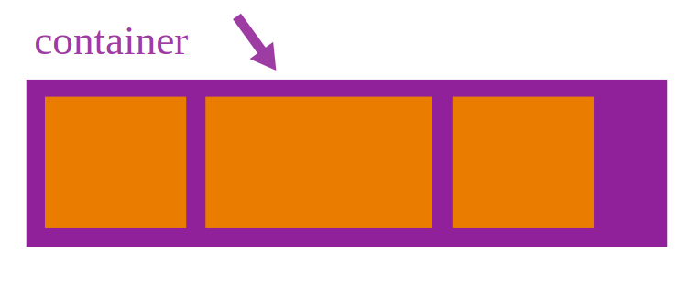
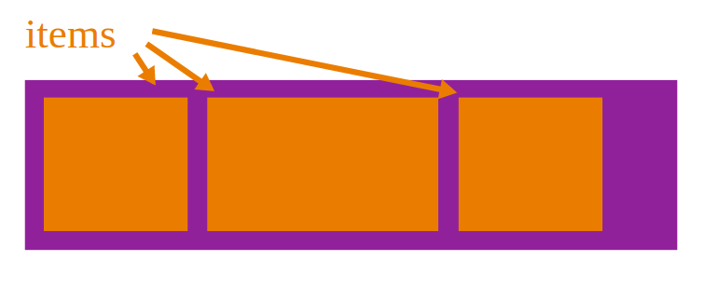
Terminologia

Slide 7
Propriedades para Container

Slide 8
Display
Para habilitar flex no container
.container {
display: flex;
}

Slide 9
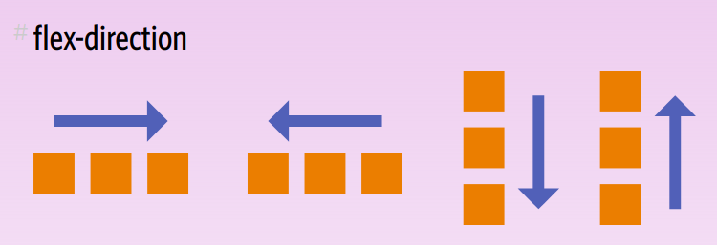
flex-direction - Eixo Principal
Define eixo principal
.container {
flex-direction: row | row-reverse | column | column-reverse;
}

Slide 10
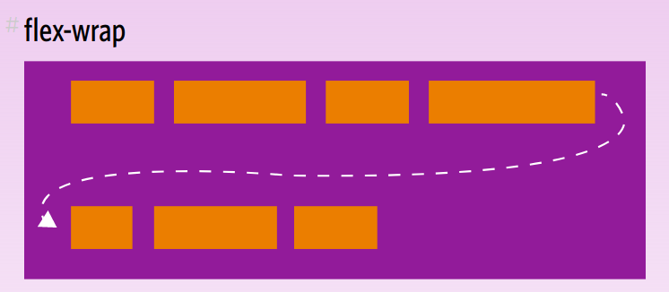
flex-wrap
Por padrão, o flex tenta colocar todo os elementos na mesma linha
Mas é possível mudar esse comportamento
.container{
flex-wrap: nowrap | wrap | wrap-reverse;
}

Slide 11
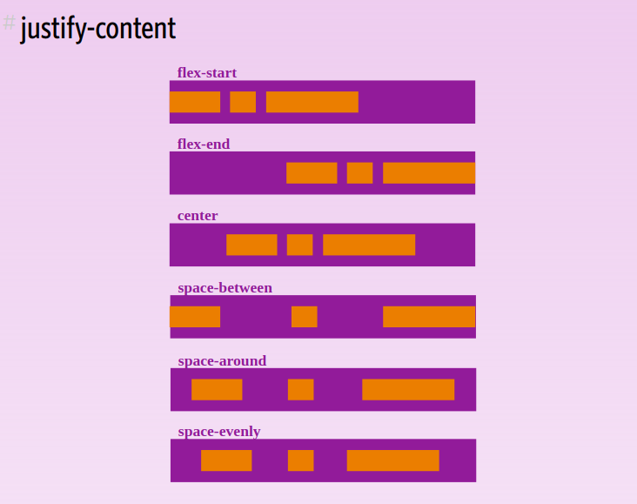
justify-content
Alinha os elementos em relação ao eixo principal
.container {
justify-content: flex-start | flex-end | center | space-between | space-around | space-evenly;
}

Slide 12
justify-content

Slide 13
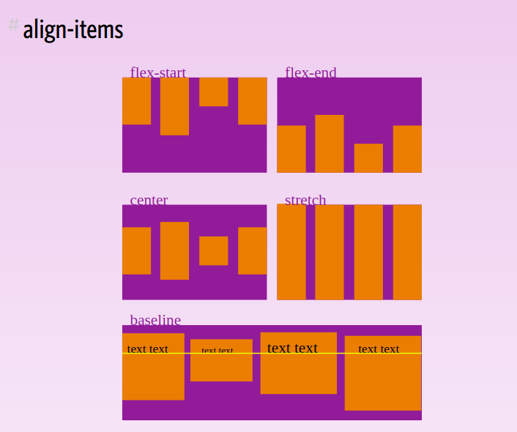
align-items
Alinha elementos em relação ao
eixo transversal
.container {
align-items: flex-start | flex-end | center | baseline | stretch;
}

Slide 14
align-items

Slide 15
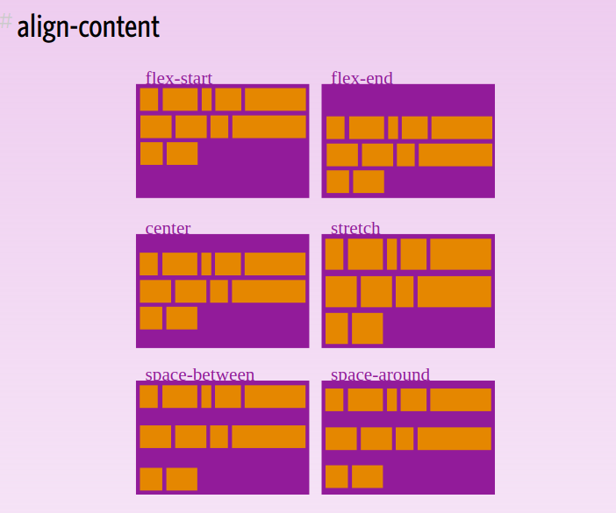
align-content
Ajusta espaço entre linhas no eixo transversal
Só funciona quando temos mais de uma linha
.container {
align-content: flex-start | flex-end | center | space-between | space-around | stretch;
}

Slide 16
align-content

Slide 17
Propriedades para
Itens

Slide 18
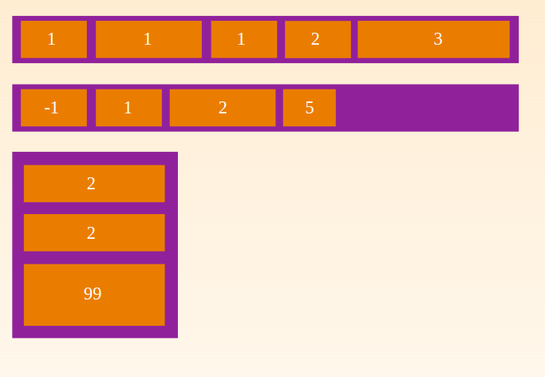
order
Muda ordem dos elementos
Valor padrão é 0
.item {
order: <integer>; /* default is 0 */
}

Slide 19
flex-basis
Define o tamanho padrão
antes do espaço que sobra ser distrubuído
.item {
flex-basis: <length> | auto; /* default auto */
}

Slide 20
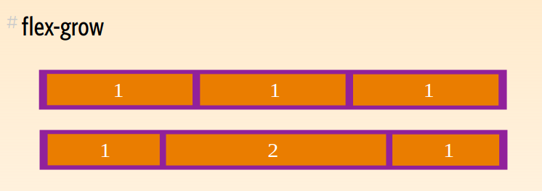
flex-grow
Define proporção de distribuição do espaço que sobra
Valor padrão é 0
.item {
flex-grow: <number>; /* default 0 */
}

Slide 21
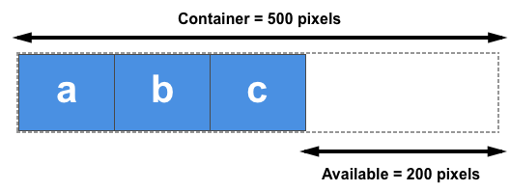

Slide 22
flex-shrink
Define proporção de encolhimento do espaço overflow
.item {
flex-shrink: <number>; /* default 1 */
}

Slide 23
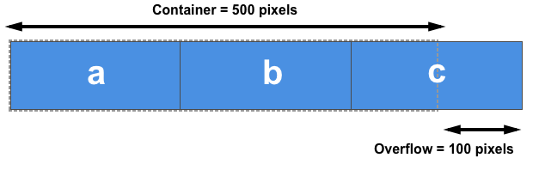

Slide 24
flex
Atalho para flex-grow, flex-shrink and flex-basis
Padrão é 0 1 auto
Segundo e terceiro parâmetros são opcionais
.item {
flex: none | [ <'flex-grow'> <'flex-shrink'>? || <'flex-basis'> ]
}

Slide 25
Perguntas?
Prof. Victor Farias

